Slide 1
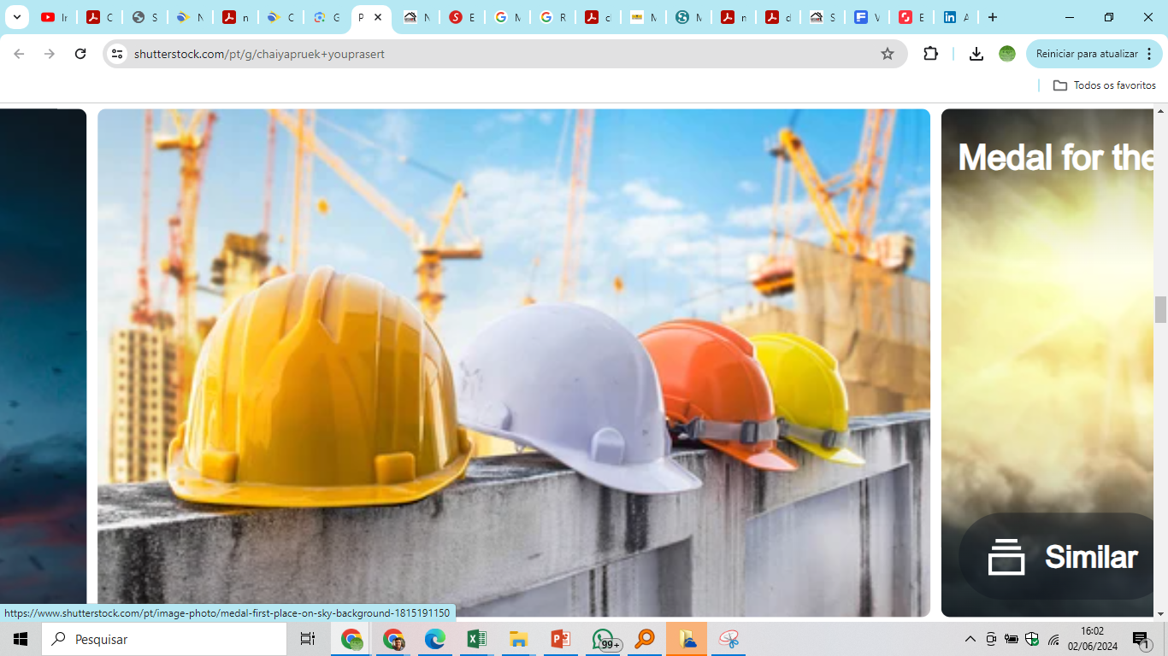
Adequação dos equipamentos da Construção Civil à Norma Regulamentadora Nº 12 – Manuais, Procedimentos e Capacitações
Adequação dos equipamentos da Construção Civil à Norma Regulamentadora Nº 12 – Manuais, Procedimentos e Capacitações
NR-12
NR-01
NR-06
NR-18
5ª Reunião de 2024: Comitê Permanente Regional do Estado de São Paulo (CPR-SP) NR-18
Palestrante: João Campos
Data: 12 de novembro de 2024
Local: Teatro do Seconci-SP

Slide 2
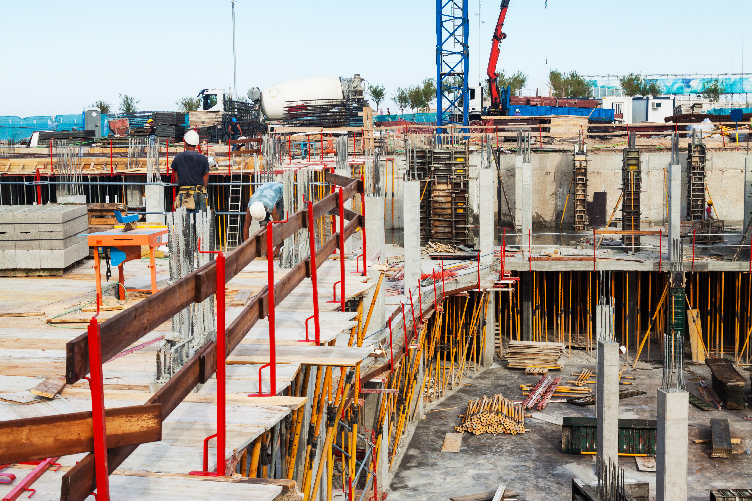
Adequação dos equipamentos da Construção Civil à Norma Regulamentadora Nº 12 Manuais, Procedimentos e Capacitações
PRINCIPAIS PERIGOS E RISCOS MAIS COMUNS NA CONSTRUÇÃO CIVIL
Trabalhos em:
Altura - Queda de altura - Fraturas;
Eletricidade - Choque Elétrico - Queimadura;
Valas - Soterramento - Asfixia; e
Máquinas - Partes móveis – Corte/Amputação.
Risco de Morte exige Medidas de Prevenção!
Todas as Atividades de Risco devem ser precedidas de Análise de Riscos.
As novas tecnologias nos canteiros de obras requerem trabalhadores melhor capacitados para operação segura de máquinas, equipamentos e ferramentas.

Slide 3
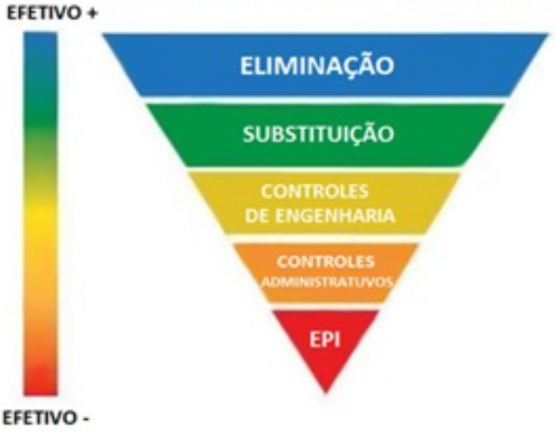
Adequação dos equipamentos da Construção Civil à Norma Regulamentadora Nº 12 Manuais, Procedimentos e Capacitações
PRIORIDADES DAS MEDIDAS DE PREVENÇÃO DE ACIDENTES
Ordem de prioridade das medidas de prevenção de acidentes:
Eliminação ou Substituição dos fatores de risco;
Minimização e Controle dos fatores de risco com Medidas de Proteção Coletiva (EPC);
Minimização e Controle dos fatores de risco com Medidas Administrativas ou de Organização do Trabalho;
Adoção de Medidas de Proteção Individual (EPI).
O processo de priorização das medidas de prevenção deve iniciar no projeto e propiciar a melhor seleção de equipamento possível. Sendo um processo interativo entre o fornecedor e o usuário do equipamento. (Apreciação de Riscos - Usuário)

Slide 4
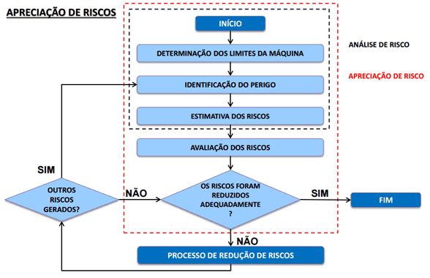
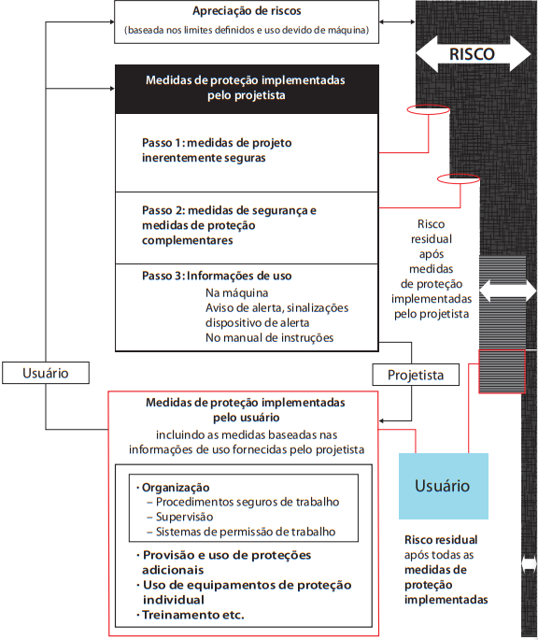
Adequação dos equipamentos da Construção Civil à Norma Regulamentadora Nº 12 Manuais, Procedimentos e Capacitações
APRECIAÇÃO DOS RISCOS
ANÁLISE DOS RISCOS
AVALIAÇÃO DOS RISCOS
REDUÇÃO DOS RISCOS
ADOÇÃO DAS MEDIDAS COMPLEMENTARES

Slide 5
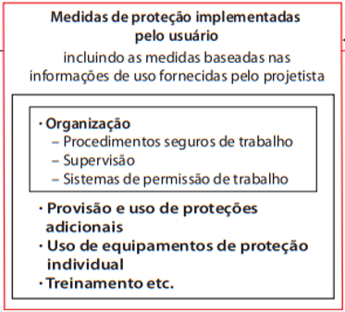
Adequação dos equipamentos da Construção Civil à Norma Regulamentadora Nº 12 Manuais, Procedimentos e Capacitações
MEDIDAS ADMINISTRATIVAS OU DE ORGANIZAÇÃO DO TRABALHO
Três Medidas abordadas neste material:
Manuais do Usuário;
Procedimentos de Trabalho;
Capacitações e Treinamentos de Segurança.
Outras Medidas: EPC; Supervisão; Permissão de Trabalho; Autorização; Segregação; Sinalização e EPI.
Os Usuários de máquinas, equipamentos e ferramentas devem adotar todas as medidas de proteção aplicáveis, conforme as Análises de Risco e Avaliações de Riscos de Usuário, compatíveis com a Matriz de Riscos do PGR da NR-18.

Slide 6
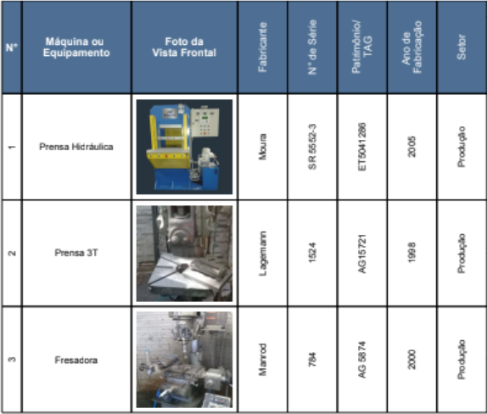
Adequação dos equipamentos da Construção Civil à Norma Regulamentadora Nº 12 Manuais, Procedimentos e Capacitações
RELAÇÃO DE MÁQUINAS, EQUIPAMENTOS E FERRAMENTAS
NR-18 Exemplos de Máquinas, Equipamentos e Ferramentas:
Máquinas Estacionárias: Serra da Carpintaria; Grua e Elevadores;
Máquinas de Bancada: Furadeira, Esmeril e Serras Circular, Fita e Policorte;
Máquinas Autopropelidas: Escavadeira, Caminhão Betoneira e Plataforma;
Máquinas Transportáveis: Betoneira, Argamassadeira, Cortador de Blocos;
Ferramentas Transportáveis: Serra Meia Esquadria, Tico Tico;
Ferramentas Elétricas Manuais: Furadeira/Martelete;
Ferramentas Pneumáticas: Perfuratriz/Rompedores.
A relação de equipamentos deve estar atualizada conforme a fase da obra e contemplar também, além da relação da Contratante, todas as relações de equipamentos das Contratadas, com os respectivos trabalhadores autorizados.

Slide 7
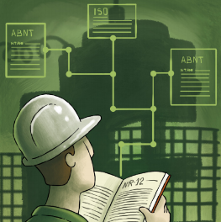
Adequação dos equipamentos da Construção Civil à Norma Regulamentadora Nº 12 Manuais, Procedimentos e Capacitações
MANUAIS
Os manuais devem:
a) ser escritos na língua portuguesa, legíveis, ilustrados e explicativos;
b) ser objetivos, claros, sem ambiguidades e de fácil compreensão;
c) ter sinais ou avisos referentes à segurança realçados; e
d) permanecer disponíveis a todos os usuários nos locais de trabalho.
Os Equipamentos devem possuir manual de instruções providenciado pelo fornecedor, com informações relativas à segurança nas fases de utilização. (Estruturado conforme normas técnicas)

Slide 8
Adequação dos equipamentos da Construção Civil à Norma Regulamentadora Nº 12 Manuais, Procedimentos e Capacitações
MANUAIS
Informações básicas que os manuais devem conter:
a) razão social, CNPJ e endereço do fabricante ou importador;
b) tipo, modelo e capacidade;
c) número de série ou número de identificação e ano de fabricação;
d) normas observadas para o projeto e construção;
e) descrição detalhada da máquina ou equipamento e seus acessórios;
f) diagramas, circuitos elétricos, representação esquemática das funções de segurança;
g) definição da utilização prevista para a máquina ou equipamento;
h) riscos a que estão expostos os usuários, com as avaliações quantitativas de emissões geradas na capacidade máxima;
Se inexistente ou extraviado, compete ao empregador refazer o Manual.

Slide 9
Adequação dos equipamentos da Construção Civil à Norma Regulamentadora Nº 12 Manuais, Procedimentos e Capacitações
MANUAIS (Continuação)
Informações básicas dos manuais: (Continuação)
i) definição das medidas de segurança existentes e daquelas a serem adotadas pelos usuários;
j) especificações e limitações técnicas para utilização segura;
k) riscos que podem resultar de adulteração ou supressão de proteções e dispositivos de segurança;
l) riscos que podem resultar de utilizações diferentes daquelas previstas no projeto;
m) informações técnicas para subsidiar a elaboração dos procedimentos de trabalho e segurança;
n) procedimentos e prazos das inspeções e manutenção;
o) procedimentos a serem adotados em emergências; e
p) indicação da vida útil da máquina ou dos componentes relacionados com a segurança.
ME e EPP
Podem elaborar uma Ficha de Instrução.

Slide 10
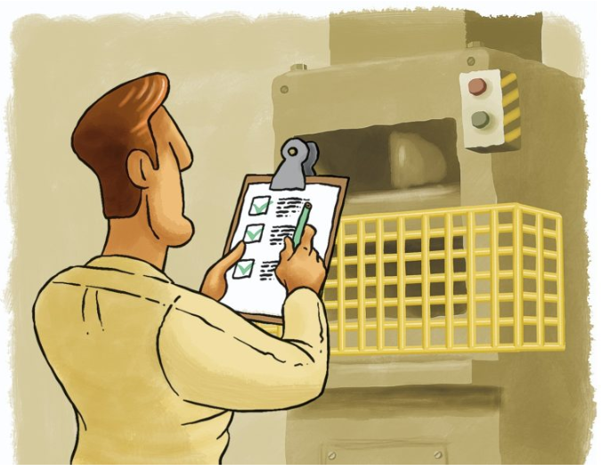
Adequação dos equipamentos da Construção Civil à Norma Regulamentadora Nº 12 Manuais, Procedimentos e Capacitações
PROCEDIMENTOS DE TRABALHO E SEGURANÇA
Devem ser elaborados procedimentos específicos e padronizados, a partir da Apreciação de Riscos.
Ao início de cada turno de trabalho ou após nova preparação do equipamento, o operador deve efetuar inspeção rotineira das condições de operacionalidade e segurança; (Checklist)
Os serviços com risco de acidentes, exceto operação, devem ser planejados conforme os procedimentos, sob supervisão e autorização de profissional habilitado ou qualificado.
Devem ser elaborados Procedimentos de Segurança para o trabalho com máquinas, equipamentos e ferramentas não contempladas pela NR-12.
Não é obrigatório o registro da inspeção rotineira em livro, ficha ou sistema.
As empresas sem serviço próprio de manutenção de equipamentos ficam desobrigadas de elaborar os procedimentos de manutenção.

Slide 11
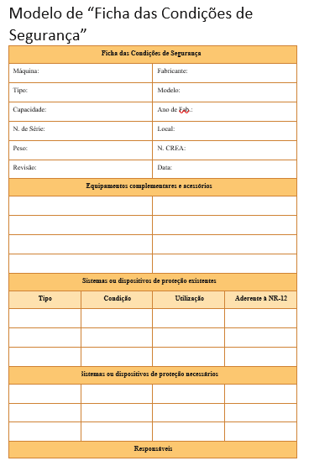
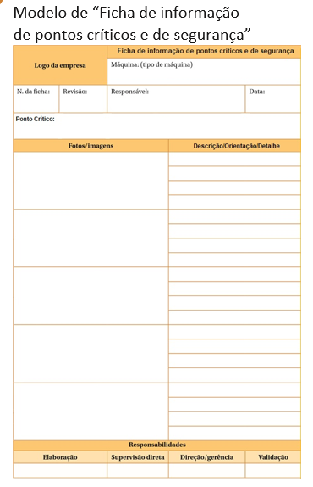
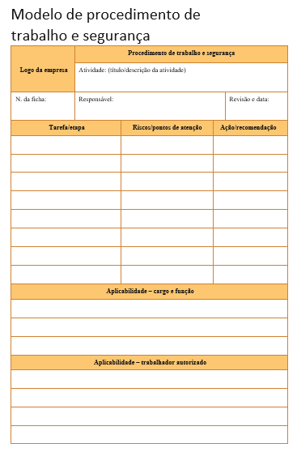
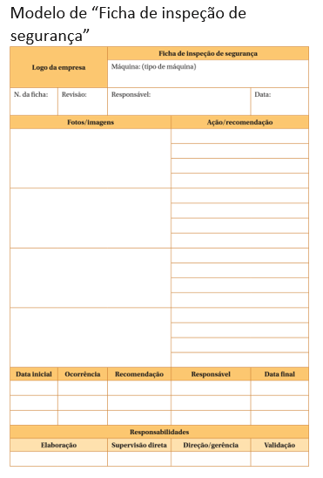
Adequação dos equipamentos da Construção Civil à Norma Regulamentadora Nº 12 Manuais, Procedimentos e Capacitações
SUGESTÃO DE MODELOS DE DOCUMENTOS

Slide 12
Adequação dos equipamentos da Construção Civil à Norma Regulamentadora Nº 12 Manuais, Procedimentos e Capacitações
CAPACITAÇÃO E TREINAMENTO QUADRO 1 DA NR-18
Máquinas e Equipamentos do Quadro 1 da NR-18:
Operador de Grua;
Operador de guindaste;
Cadeira suspensa;
O conteúdo dos Treinamentos Periódico e Eventual será definido pelo empregador e deve contemplar os princípios básicos de segurança compatíveis com o equipamento e a atividade a ser desenvolvida no local de trabalho.
Os Tipos de Máquinas e Equipamentos descritos no Quadro 1 da NR-18, devem seguir as Cargas Horárias, Periodicidade e Conteúdo Programático deste.
Máquinas, Equipamentos e Ferramentas não citados devem observar a NR-12.

Slide 13
Adequação dos equipamentos da Construção Civil à Norma Regulamentadora Nº 12 Manuais, Procedimentos e Capacitações
CAPACITAÇÃO E TREINAMENTO QUADRO 1 DA NR-18
Outras Máquinas e Equipamentos do Quadro 1 da NR-18:
Equipamento de guindar – conforme Anexo II da NR-12;
Operador de PEMT – conforme norma técnica vigente.
Máquinas e Equipamentos com Carga Horária e Periodicidade, mínimos, definidos no Quadro 1 da NR-18.
Os demais treinamentos do Quadro 1 não estão ligados diretamente a utilização de Equipamentos e Ferramentas.
As Máquinas, Equipamentos e Ferramentas não contemplados no Quadro 1 da NR-18 devem, na Capacitação ou Treinamento, observar o descrito na NR-18.
A Capacitação e Instrução de utilização das Ferramentas, deve seguir as recomendações de segurança da NR-18 e, se aplicável, do manual do fabricante

Slide 14
Adequação dos equipamentos da Construção Civil à Norma Regulamentadora Nº 12 Manuais, Procedimentos e Capacitações
CAPACITAÇÃO E TREINAMENTO DE SEGURANÇA
A capacitação deve:
ocorrer antes que o trabalhador assuma a sua função;
ser realizada sem ônus para o trabalhador;
ter carga horária que garanta aos trabalhadores executarem suas atividades com segurança;
ter conteúdo programático conforme o Anexo II da NR-12; e
ser ministrada por trabalhadores ou profissionais ou qualificados para este fim, com supervisão de PLH.
A operação, manutenção, inspeção e demais intervenções em máquinas e equipamentos devem ser realizadas por trabalhadores habilitados ou qualificados ou capacitados, e autorizados para este fim.

Slide 15
Adequação dos equipamentos da Construção Civil à Norma Regulamentadora Nº 12 Manuais, Procedimentos e Capacitações
CAPACITAÇÃO E TREINAMENTO DE SEGURANÇA
Supervisão da Capacitação:
por Profissional Legalmente Habilitado (PLH) em Segurança do Trabalho;
responsável pela adequação do conteúdo, forma, carga horária ao Tipo de Equipamento e Atividade;
responsável pela qualificação dos instrutores e avaliação dos capacitados (NR-12) ou treinados (NR-18).
A capacitação só terá validade para o empregador que a realizou e nas condições estabelecidas pelo profissional legalmente habilitado responsável pela supervisão da capacitação.

Slide 16
Adequação dos equipamentos da Construção Civil à Norma Regulamentadora Nº 12 Manuais, Procedimentos e Capacitações
CAPACITAÇÃO E TREINAMENTO ME/EPP
A capacitação dos trabalhadores de microempresas (ME) e empresas de pequeno porte (EPP) pode ser ministrada por trabalhador da própria empresa capacitado em entidade oficial de ensino de educação profissional;
O empregador é responsável pela capacitação (supervisão);
É considerado capacitado o trabalhador de ME e EPP com declaração/certificado de entidade de educação profissional, contemplando as exigências da NR-12.
Os Treinamentos das Ferramentas Manuais e Transportáveis podem seguir o mesmo formato da Capacitação da NR-12. As Instruções de Utilização deverão observar as obrigações do Tópico Ferramentas da NR-18.

Slide 17
Adequação dos equipamentos da Construção Civil à Norma Regulamentadora Nº 12 Manuais, Procedimentos e Capacitações
CAPACITAÇÃO E TREINAMENTO ME/EPP
A capacitação dos trabalhadores de microempresas (ME) e empresas de pequeno porte (EPP) pode ser ministrada por trabalhador da própria empresa capacitado em entidade oficial de ensino de educação profissional;
O empregador é responsável pela capacitação (supervisão);
É considerado capacitado o trabalhador de ME e EPP com declaração/certificado de entidade de educação profissional, contemplando as exigências da NR-12.
A Capacitação dos trabalhadores deve ser providenciada pelo empregador e compatível com suas funções, abordando os riscos a que estão expostos e as medidas de proteção existentes e necessárias, para a prevenção de acidentes.

Slide 18
Adequação dos equipamentos da Construção Civil à Norma Regulamentadora Nº 12 Manuais, Procedimentos e Capacitações
Registros e Evidências: (*NR-18)
(A gestão da NR-12 é parte importante do PGR da Obra)
1. Manual e Informativo de Segurança;
2. Treinamento na Utilização Segura; (Capacitações de Segurança)
3. Proteções devem ser mantidas funcionais; (Conforme Manual)
4. Verificação de Segurança; (Checklist)
5. Procedimento de Trabalho; (ou Ordem de Serviço)
6. Avaliação Preliminar de Riscos; (Equipamento e Ambiente)
7. Cobrar, dar Suporte e Fiscalizar dos Contratados a Relação de Máquinas, Equipamentos e Ferramentas (Inventário de Riscos) e anexar ao PGR da Obra/Construção; (que deve estar disponível no Canteiro de Obra)
8. Adotar Medidas de Prevenção (na interação com outras atividades) e para Emergências (Cenários de Emergência para Acidente com Lesão ou Incêndio).

Slide 19
Adequação dos equipamentos da Construção Civil à Norma Regulamentadora Nº 12 Manuais, Procedimentos e Capacitações
NR-12 Registros e Evidências Contratadas: (*NR-18)
(Solicitar da Empresa Contratada, por fase da obra)
Empresa
Contratante:
Controle e
Supervisão
Relação de Equipamentos atualizada;
Inventário de Riscos de todos os Equipamentos;
Relação de trabalhadores treinados e autorizados em cada tipo de Equipamento;
Comprovação da Capacitação de Segurança por Tipo de Máquina;
Comprovação de treinamento de Segurança nas Ferramentas;
Manuais dos Equipamentos de fácil acesso aos trabalhadores;
Roteiro (Checklist) para inspeção dos sistemas de proteção/segurança de cada Equipamento;
Procedimentos de Trabalho e Segurança das atividades com Equipamentos;
Canal de comunicação para quando for detectada uma irregularidade nos sistemas de proteção dos Equipamentos.

Slide 20
Adequação dos equipamentos da Construção Civil à Norma Regulamentadora Nº 12 Manuais, Procedimentos e Capacitações
Especialista em Gestão de Riscos em Máquinas:
Suporte técnico da FIESP/CNI na revisão da NR-12 (2011 - 2023);
Acompanhamento das normas técnicas na ABNT/ABIMAQ/CB-04 de Máquinas (desde 2011) - Normas Gerais Tipos “A”, “B” e “C”;
Representação nas CPN do Plástico e da Metalmecânica;
Representação no CPR/SP da NR-18 da Construção Civil;
Conteudista das Publicações - NR-12 Têxtil, Vestuário e Madeira;
Palestrante e “Multiplicador” sobre Segurança em Máquinas NR-12 (Panificação/Alimentos, Couro, Calçados, Gráfica e Usinagem).
João Carlos Pires Campos
Engenheiro de Segurança do Trabalho, Consultor Técnico e Diretor da E-SST Engenharia e Comércio de Soluções, Serviços e Treinamentos.

Slide 21
Adequação dos equipamentos da Construção Civil à Norma Regulamentadora Nº 12 Manuais, Procedimentos e Capacitações
Pesquisa de Satisfação
Contatos João Campos
JOÃO CAMPOS APOIA:
ESPECIALISTA EM SST/HSE/ESG
ASSESSORIA/PALESTRAS/TREINAMENTOS

